Slide 1

Посвященная 12 апреля –
Международному дню полёта
человека в космос
Разработчики:
Габидулина А.И., учитель биологии
Губенко В.Л., учитель русского языка
и литературы
Прокопьевск, 2025

Slide 2
Цели и задачи:
«Своя игра» проводится в рамках празднования 12 апреля – Международного дня полёта человека в космос - ставит своей целью вовлечение учащихся в процесс изучения достижений отечественной космонавтики и актуализации знаний по поэтическим произведениям, касающимся этого события; приобщение учащихся к чтению произведений художественной литературы.
Задачи :
1. Развивать познавательный интерес к изучению достижений отечественной космонавтики.
2. Развивать современную информационную культуру обучающихся.
3. Воспитывать чувство коллективизма, умение работать в команде.

Slide 3
БАНК ВОПРОСОВ
Из истории отечественной космонавтики | 100 | 200 | 300 | 400 | 500
Кто есть кто? | 100 | 200 | 300 | 400 | 500
Первый полёт в космос | 100 | 200 | 300 | 400 | 500
Космос в отечественной поэзии | 100 | 200 | 300 | 400 | 500
Космический алфавит | 100 | 200 | 300 | 400 | 500
ЗАВЕРШЕНИЕ

Slide 4


Из истории русской литературы
100
Кто был первым теоретиком отечественной космонавтики?
Банк вопросов

Slide 5
Из истории отечественной космонавтики 200
Кто был первым практиком отечественной космонавтики?
Ответ

Slide 6
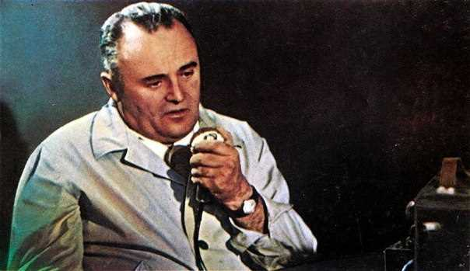
Королёв С.П.
Банк вопросов

Slide 7
Из истории отечественной космонавтики 300
В каком году была опубликована работа «Исследование мировых пространств реактивными приборами»?
Ответ

Slide 8
Работа «Исследование
мировых пространств
реактивными приборами»
была опубликована
в 1903 году
Банк вопросов

Slide 9
Из истории отечественной космонавтики 400
Где приземлился
Ю.А. Гагарин после окончания первого полёта в космос?
Ответ

Slide 10
Саратовская область,
недалеко от Энгельса
Банк вопросов

Slide 11
Из истории отечественной космонавтики 500
Кто стал первым «космическим туристом»?
Ответ

Slide 12
Деннис Энтони Тито —
первый космический турист, американский предприниматель и мультимиллионер итальянского происхождения
Банк вопросов

Slide 13
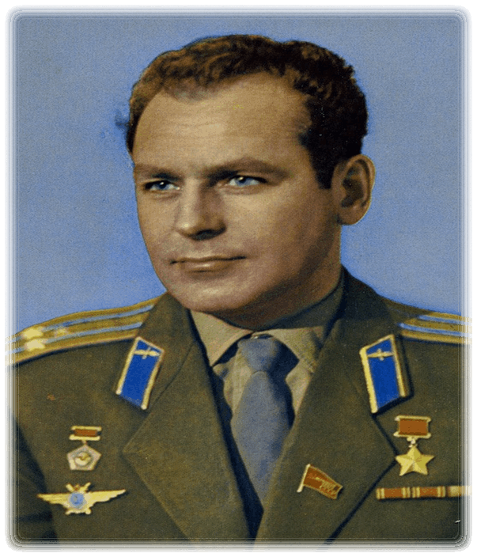
Кто есть кто? 100

Slide 14
Титов Герман Степанович
Банк вопросов

Slide 15
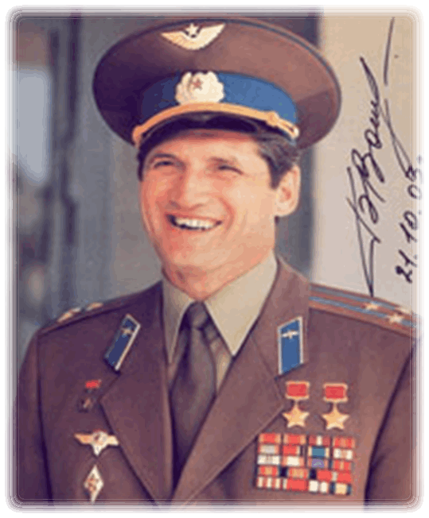
Кто есть кто? 200
Ответ

Slide 16
Волынов Борис Валентинович
Банк вопросов

Slide 17
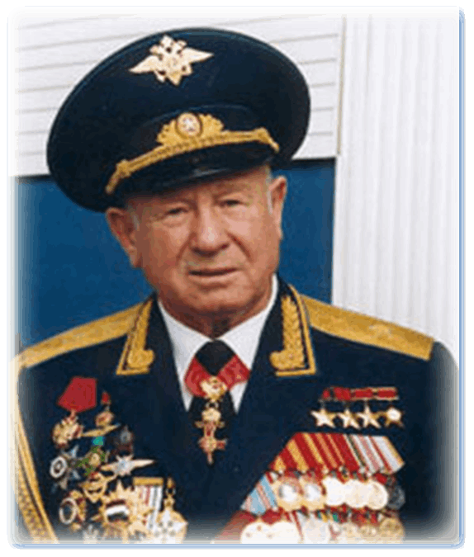
Кто есть кто? 300
Ответ

Slide 18
Леонов Алексей Архипович
Банк вопросов

Slide 19
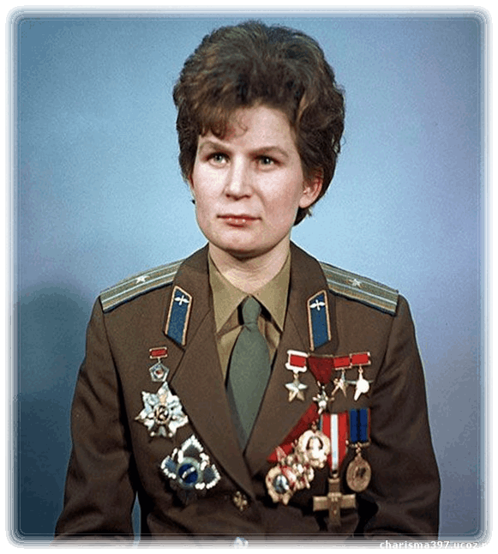
Кто есть кто? 400
Ответ

Slide 20
Терешкова Валентина Владимировна
Ответ

Slide 21
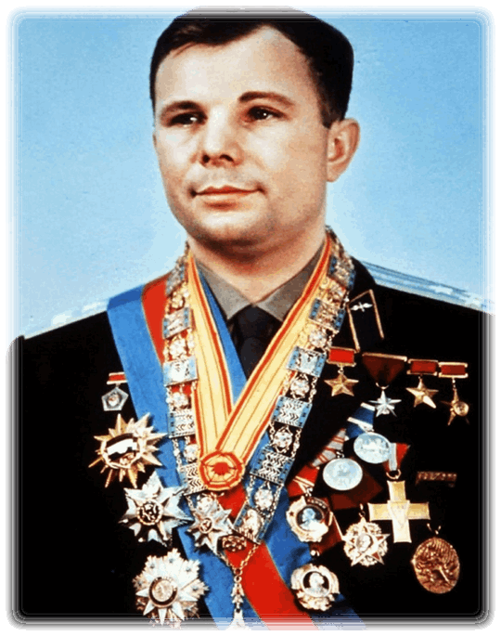
Кто есть кто? 500
Ответ

Slide 22
Гагарин Юрий Алексеевич
Банк вопросов

Slide 23
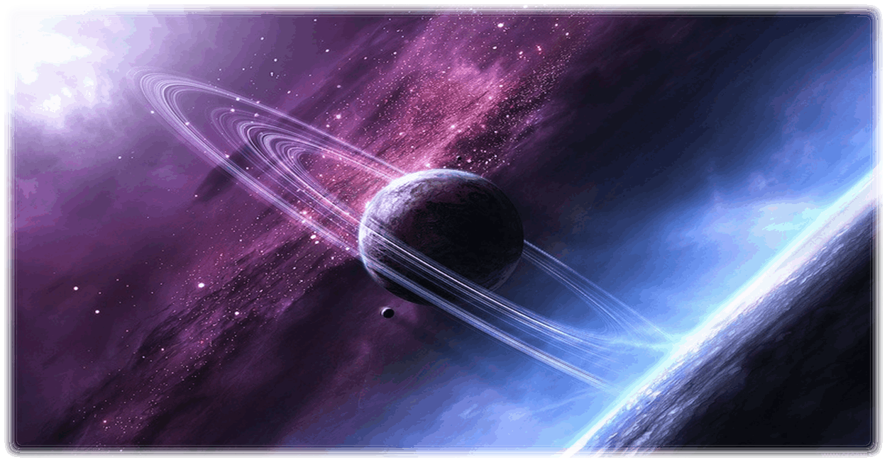
Первый полёт в космос 100
Когда состоялся первый полёт человека в космос?
(дата, месяц, год)
Ответ

Slide 24
12 апреля 1961 года
Банк вопросов

Slide 25
Первый полёт в космос 200
Назовите фамилию, имя и отчество первого космонавта.
Ответ

Slide 26
Гагарин
Юрий Алексеевич
Банк вопросов

Slide 27
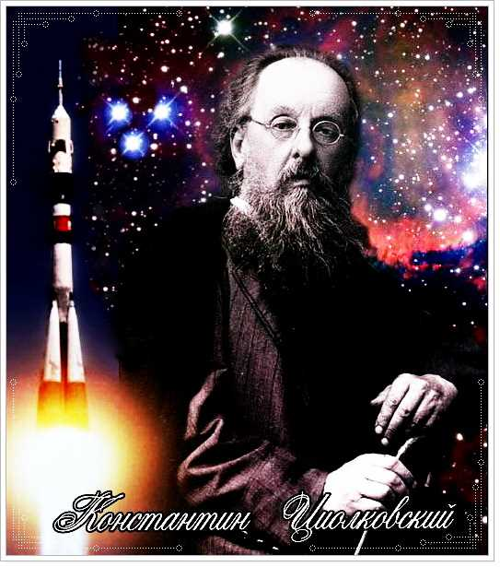
Первый полёт в космос 300
Название космического корабля, на котором
состоялся первый полёт
человека в
космос.
Ответ

Slide 28
Восток
Банк вопросов

Slide 29
Первый полёт в космос 400
Сколько минут длился первый полёт?
Ответ

Slide 30
108 минут
Банк вопросов

Slide 31
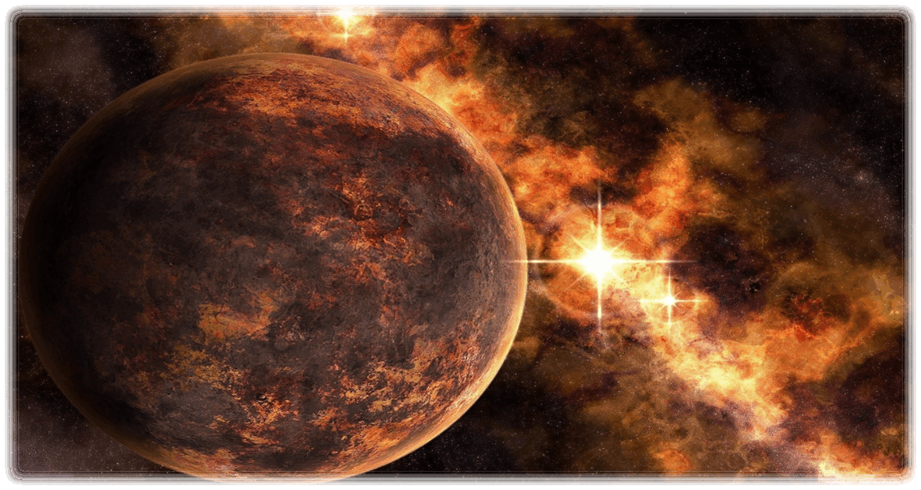
Первый полёт в космос 500
Какие звания были присвоены первому космонавту после полёта в космос?
Ответ

Slide 32
«Герой Советского Союза» и
«Лётчик-космонавт СССР»
Банк вопросов

Slide 33
Космос в отечественной поэзии 100
Автор стихотворения
«Памяти Гагарина»
Ответ

Slide 34
А.Т. Твардовский
Банк вопросов

Slide 35
Космос в отечественной поэзии 200
Стихотворение К. Симонова о Ю.А. Гагарине
Ответ

Slide 36
«Самый первый»
Банк вопросов

Slide 37
Космос в отечественной поэзии 300
Советский и российский композитор (женщина), посвятившая памяти Ю.А. Гагарина
цикл «Созвездие»
Ответ

Slide 38
Александра
Пахмутова
Банк вопросов

Slide 39
Космос в отечественной поэзии 400
Песня в исполнении
Анны Герман
о космосе
Ответ

Slide 40
«Нежность»
Банк вопросов

Slide 41
Космос в отечественной поэзии 500
Назовите союз композитора и поэта (супруги), создавших цикл о Гагарине
«Созвездье Гагарина»
Ответ

Slide 42
А. Пахмутова
Н. Добронравов
Банк вопросов

Slide 43
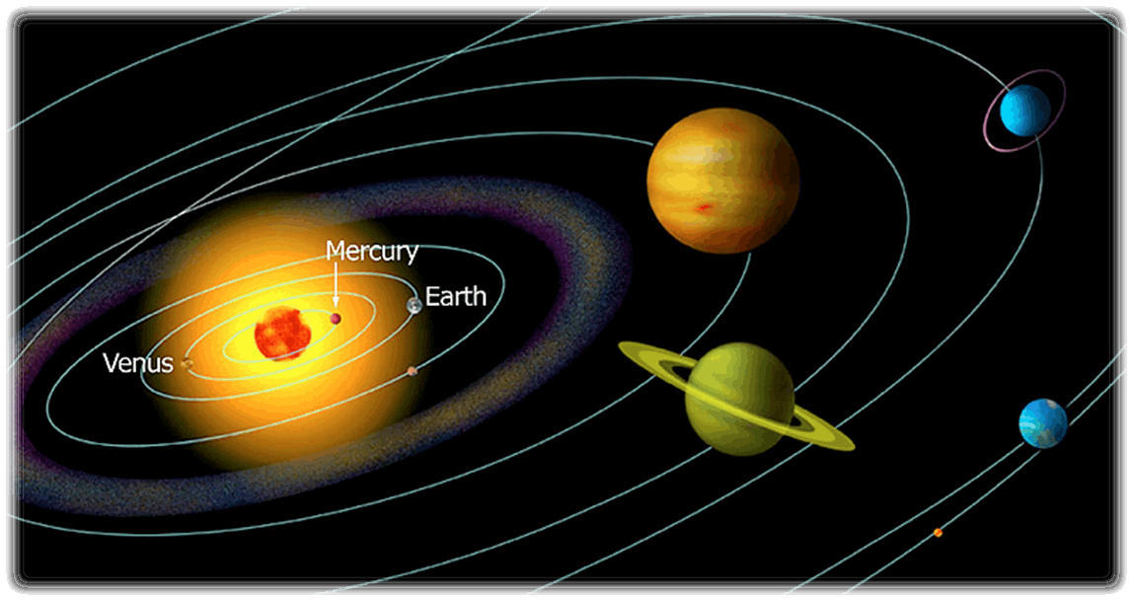
Космический алфавит 100
Космические тела размером в сотни километров, движущиеся вокруг Солнца.
Ответ

Slide 44
Астероид
Банк вопросов

Slide 45
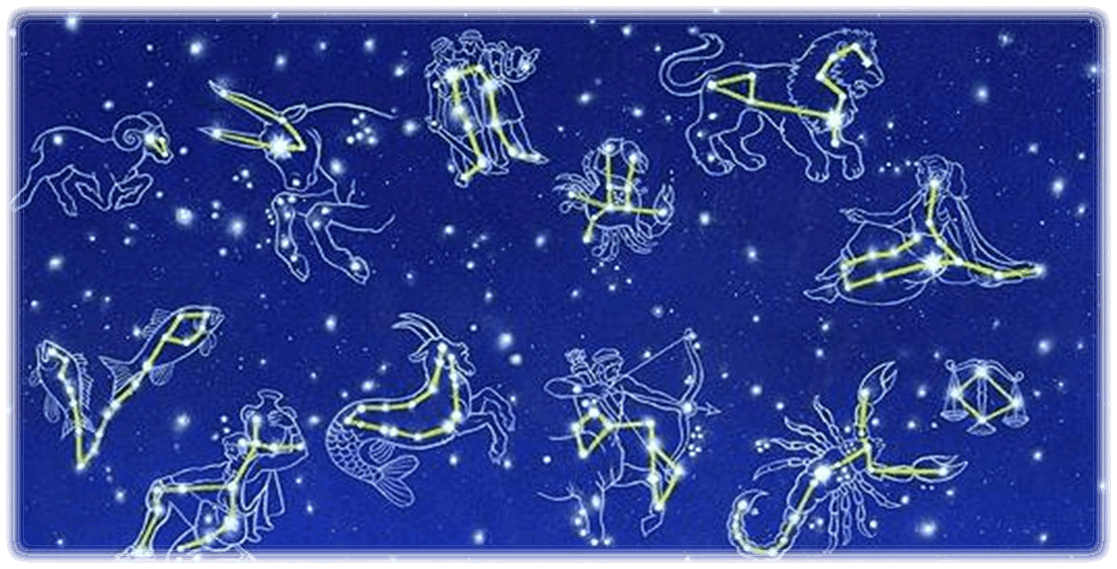
Космический алфавит 200
  Планета, названная именем богини.
Ответ

Slide 46
Венера
Банк вопросов

Slide 47
Космический алфавит 300
Путь, по которому движется космическое тело.
Ответ

Slide 48
Орбита
Банк вопросов

Slide 49
Космический алфавит 400
Участки,
на которые разделено
звездное небо.
Ответ

Slide 50
Созвездие
Банк вопросов

Slide 51
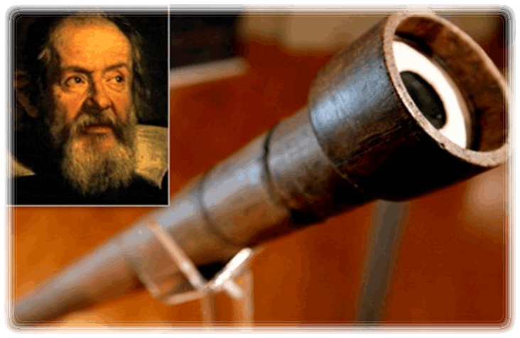
Космический алфавит 500
Создатель первого в мире телескопа.
Ответ

Slide 52
Галилей
Банк вопросов

Slide 53
РЕФЛЕКСИЯ
Что нового Вы узнали, в ходе прохождения Игры?
Трудны ли были вопросы Игры в ходе прохождения?
Как Вы оцениваете уровень своих знаний по указанной теме?
Есть ли у Вас пожелания по совершенствованию Игры?
Понравилось ли Вам участие в Игре?

